Slide 1
Номер 1:
как стать первым в том, что делаешь
в том, чем ты занимаешься
Игорь Манн

Slide 5
ЦЕЛЬ

Slide 7
Цель
Номер 1 в России/СНГ
в маркетинге (удержать),
клиентоориентированности (официальное признание)
и номер 1 (признание)

Slide 9
Планы. Жизнь. Год+

Slide 10
АУДИТ

Slide 11
=

Slide 12
Где вы сейчас?

Slide 13
SWOT для себя

Slide 14
Мой персональный SWOT
Мои сильные стороны ____ _____ | Мои слабые стороны _____ _______
Возможности для роста _____ _______ | Угрозы для меня ______ ________

Slide 16
Поддержка

Slide 17
6 «лошадей» Райса и Траута

Slide 18
Ваша компания
Ваш босс
Ваш друг
Идея
Вера
Вы сами

Slide 19
Notes:
птица тройка Манна
до 60 км/ч

Slide 20
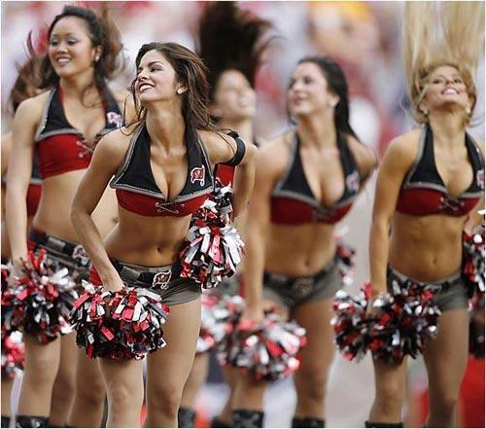
Группа поддержки
семья/друзья
наставник
удача
Notes:
родители, брат/сестра, супруг/супруга

Slide 21
РАЗВИТИЕ

Slide 22
=

Slide 23
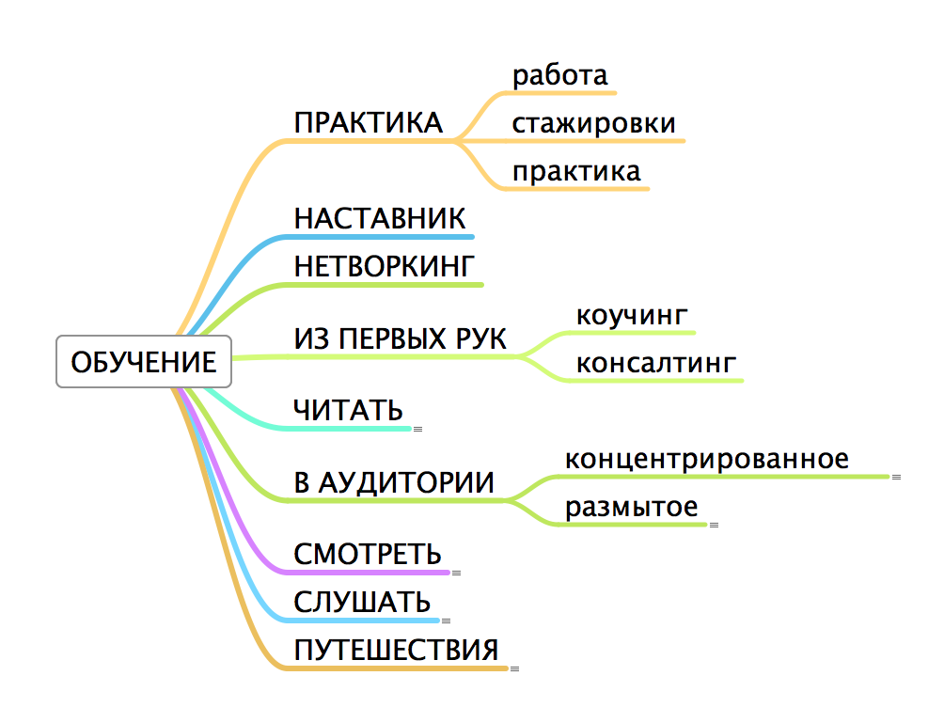

Slide 24
Коммуникации

Slide 25
умение говорить
переговоры
умение слушать и слышать
язык жестов
этикет/хорошие манеры
умение выступать
грамотность
е-коммуникации
отчеты
иностранные языки

Slide 26
Навыки

Slide 27
умение читать
управление временем
«нет»
креативность
пунктуальность
фокус
делегировать
держать слово
ускориться
мотивировать
довести до конца
спасибо
держать удар
держать темп
собрания
умение продать идею
принятие нового

Slide 28
РЕЗУЛЬТАТЫ

Slide 29
Признание
дипломы/сертификаты
именные подарки
награды
звания
место в рейтинге
Notes:
прямые финансовые результаты и косвенные

Slide 30
«Чем вы гордитесь?»

Slide 31
Финишная прямая

Slide 32
Как убедиться, что ты уже номер 1
ты это чувствуешь/ты в этом уверен (на 100% уверен)
об этом написали/пишут
есть официальное признание (рейтинг)
1
2
3

Slide 34
Работа, работа, работа…

Slide 36
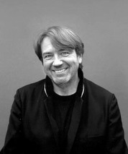
Бинго.
«Каждый человек время от времени воодушевляется.
У одного воодушевления хватает на 30 минут, у другого - на 30 дней.
Но добиться чего-то в жизни удается только тому, у кого воодушевление длится 30 лет»
Клаус Кобьелл

Slide 37
я
я смог

Slide 38
До встречи на маршруте

